Slide 1

Методика решения задач по теме «Системы счисления»
Семикина Людмила Ивановна,
учитель информатики МАОУ СОШ №118

Slide 2
Уровни сложности заданий: Б – базовый Максимальный балл за выполнение задания – 1 балл Примерное время выполнения задания - 3 минуты
№13 | №10
Федеральный компонент государственного стандарта основного общего образования | ФГОС ООО
Проверяемые элементы содержания
Знание о дискретной форме представления числовой, текстовой, графической и звуковой информации | Записывать числа в различных системах счисления
Коды требований к уровню подготовки по кодификатору
единицы измерения количества и скорости передачи информации, принцип дискретного (цифрового) представления информации; | Формирование представления об основных изучаемых понятиях: информация, алгоритм, модель - и их свойствах

Slide 3
Процент количества ошибок при выполнении задания №13 от общего числа учащихся, выполнявших работу
Задание | №13
Процент ошибок в 2018 году | 43,8
Процент ошибок в 2019 году | 19,2

Slide 4
Демоверсия ФИПИ
Системы счисления
ОГЭ 9 класс задание №10

Slide 5


Slide 6
Cформированность метапредметного навыка типичных для курса информатики математических операций

Slide 7
Системы счисления ОГЭ
Развернутая форма записи чисел
Десятичное число
Компактная форма записи нам более привычна!
2 1 0
разряды
853₁₀
= 8*10² + 5*10¹ + 3*10⁰ =
800 + 50 + 3 = 853₁₀
Перевод в десятичную систему счисления
5 4 3 2 1 0
разряды
110011₂
= 1*2⁵ + 1*2⁴ +0*2³ +0 *2² +1*2¹ + 1*2⁰ = 32 + 16 + 2 + 1 = 51₁₀

Slide 8
Системы счисления ОГЭ
Перевод в десятичную систему счисления
110011₂
=
51₁₀
Это ТО ЖЕ САМОЕ количество предметов
Это ТО ЖЕ САМОЕ количество предметов
НУЖНО ЗНАТЬ
Алфавиты различных систем счисления
Степени двойки

Slide 9
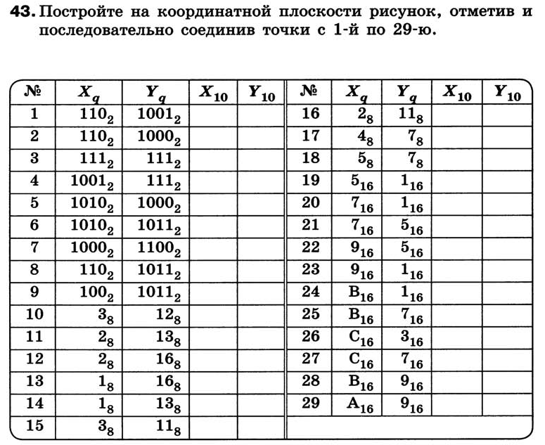

Slide 10
Системы счисления ОГЭ
Перевод целых десятичных чисел
38₁₀ = 100110₂
38
2
38
Способы перевода
Деление уголком
Деление в строчку
Деление столбиком
Разложение по степеням
19
2
0
18
9
2
1
8
4
2
1
4
2
2
0
2
1
0
НУЖНО ЗНАТЬ
Десятичные числа ДЕЛИМ

